Slide 1
บทที่ 7
โรคสัตว์ปีกและการป้องกัน
อาจารย์เกตวรรณ บุญเทพ

Slide 2
โรค (Diseases)
สภาวะที่ทำให้สภาพร่างกายของสัตว์ปีกเจ็บป่วย หรือผิดไปจากปกติ
ไก่ป่วยมักไม่กินอาหาร การเจริญเติบโตและการให้ผลผลิตไข่ลดลง ถ้าป่วยมากอาจถึงขั้นตายได้
ลักษณะการเกิดโรคอาจเป็นแบบรวดเร็วและรุนแรงมาก (Peracute) แบบเฉียบพลัน (Acute) หรือ แบบเรื้อรัง (Chronic) ขึ้นอยู่กับความรุนแรงของโรค
เชื้อโรคที่เข้าไปในตัวไก่อาจทำให้ไก่แสดงอาการเป็นโรคให้เห็น (Clinical symptom) หรือไก่อาจไม่แสดงอาการให้เห็นชัดเจน (Subclinical symptom)
ทั้ง ๆที่ได้รับเชื้อโรคแล้วก็จะกลายเป็นตัวพาหะนำเชื้อโรค (Disease carrier)

Slide 3
สาเหตุของการเกิดโรค
สาเหตุของการเกิดโรคเกิดได้จากหลายสาเหตุ ดังนี้
แบคทีเรีย
ไวรัส
โปรโตซัว
พยาธิ
เชื้อรา
การขาดอาหาร

Slide 4
จากสาเหตุการเกิดโรคข้างต้นเราจึงสามารถแบ่งโรคออกได้เป็น 2 กลุ่มใหญ่ ๆ คือ
โรคติดต่อ (Infectious diseases) ซึ่งได้แก่ โรคเมื่อเกิดขึ้นกับสัตว์ตัวใดตัวหนึ่งแล้วสามารถแพร่กระจายไปยังสัตว์ตัวอื่น ๆ ในฝูงได้
โรคติดต่อนี้จะเป็นโรคที่เกิดจากพวกเชื้อโรคและพยาธิต่าง ๆ

Slide 5
โรคไม่ติดต่อ (Non-infectious diseases) หมายถึง โรคที่เมื่อเกิดขึ้นกับสัตว์ตัวใดตัวหนึ่งแล้วไม่สามารถแพร่กระจายหรือติดต่อไปยังสัตว์ตัวอื่นได้ถึงแม้ว่าจะอยู่ใกล้ชิดกันก็ตาม
โรคไม่ติดต่อนี้ส่วนใหญ่มีสาเหตุมาจากการขาดอาหาร การได้รับสารพิษ การได้รับความบาดเจ็บจากอุบัติเหตุ
ความผิดปกติของร่างกายบางครั้งอาจมีสาเหตุมาจากพวกเชื้อโรคต่าง ๆ ด้วย เช่น โรคบาดทะยัก

Slide 6
การติดต่อของโรค
เชื้อโรคจะแพร่กระจายออกจากร่างกายสัตว์ป่วยได้โดย
ทางมูลและปัสสาวะ
ทางปากโดยออกมากับน้ำลาย
ทางจมูกโดยออกมากับน้ำมูก
ทางอวัยวะสืบพันธุ์โดยการผสมพันธุ์
ทางเลือดโดยแมลงดูดเลือดต่าง ๆ เช่น ยุง เหลือบ เหา ไร หมัด ฯลฯ
ทางน้ำตาหรือส่วนอื่น ๆ

Slide 7
หลังจากเชื้อโรคออกจากร่างกายสัตว์ป่วยแล้ว จะแพร่ไปยังสัตว์ที่ยังไม่ป่วยได้หลายทางด้วยกัน คือ
ทางน้ำ
ทางอากาศ
ทางดิน
จากการสัมผัสโดยตรง
ทางภาชนะเครื่องมือต่าง ๆ
ทางไข่ฟัก
โดยการเคลื่อนย้ายไก่ป่วย

Slide 8
การปฏิบัติเมื่อไก่เป็นโรค
เมื่อพบว่าไก่ในฝูงหรือมีตัวใดตัวหนึ่งป่วยเป็นโรคต้องปฏิบัติดังต่อไปนี้
จัดการเผาหรือฝังไก่ที่ตายหรือกำลังจะตายเสีย ถ้าฝังควรฝังให้ลึกพอสมควรแล้วโรยทับด้วยปูนขาวหรือราดน้ำยาฆ่าเชื้อโรค
รีบแยกไก่ป่วยออกไปให้ห่างจากไก่ที่ยังไม่ป่วย ถ้าทำได้ควรแยกเลี้ยงในโรงเรือนต่างหากให้ไกลจากพวกไก่ที่ยังไม่ป่วย
ย้ายไก่ที่ยังไม่เป็นโรคที่อยู่ใกล้เคียงไปอยู่ที่อื่นชั่วคราวเพื่อทำความสะอาด และฆ่าเชื้อโรคในโรงเรือนและอุปกรณ์ที่ใช้เลี้ยงไก่ทุกชิ้นด้วยน้ำยาฆ่าเชื้อในระดับเข้มข้น

Slide 9
ทำการตรวจวินิจฉัยโรคโดยเร็วที่สุดแล้วทำการรักษา ให้ยารักษาโดยการละลายน้ำให้กินหรือผสมในอาหารให้กินในเวลาเดียวกัน ควรใช้ยาปฏิชีวนะหรืออิเล็กโทรไลต์ละลายน้ำให้ไก่กิน เพื่อช่วยให้การรักษาได้ผลดียิ่งขึ้น
แยกคนเลี้ยงไก่ป่วยและไก่ที่ยังไม่ป่วยออกต่างหาก ถ้าจำเป็นต้องใช้คน ๆ เดียวกัน ควรให้เลี้ยงไก่ที่ยังไม่ป่วยก่อนแล้วจึงไปเลี้ยงไก่ป่วย และควรใช้เสื้อผ้าคนละชุดโดยเฉพาะรองเท้าควรเปลี่ยนและต้องล้างมือท้างเท้าด้วยน้ำยาฆ่าเชื้อทุกครั้งที่ออกมาจากโรงเรือนที่เลี้ยงไก่ป่วย
ในระหว่างที่ไก่ในฟาร์มกำลังเป็นโรค ควรหาทางป้องกันการแพร่ของเชื้อโรคด้วยการทำความสะอาด ราดยาฆ่าเชื้อโรคให้ทั่วบริเวณและทำความสะอาดราดน้ำยาฆ่าเชื้อโรค รางน้ำ รางอาหารเป็นครั้งคราวด้วย

Slide 10
เพื่อป้องกันโรคแพร่ระบาดทางน้ำ ควรใช้ยาฆ่าเชื้อโรคชนิดที่สามารถละลายน้ำให้สัตว์กินได้ผสมในน้ำให้สัตว์กินตลอดเวลา
ถ้าเลี้ยงไก่ในกรงหลายชั้น ควรกวาดมูลไก่ทุกวัน เพื่อป้องกันการแพร่เชื้อโรคอีกทางหนึ่งหรือราดน้ำยาฆ่าเชื้อที่มูลไก่ถ้าเป็นไก่ขังกรงตับ
หลังจากทำความสะอาด ราดด้วยน้ำยาฆ่าเชื้อแล้วพักเล้าไว้ประมาณ 30 วัน จึงค่อยนำไก่เข้าเล้าใหม่

Slide 11
โรคที่สำคัญของสัตว์ปีก
1. โรคนิวคาสเซิล (Newcastle disease; ND)
สาเหตุ เกิดจากเชื้อพารามิกโซไวรัส (Paramyxo virus type 1) ซึ่งแบ่งตามความรุนแรงและกลุ่มอาการที่แสดงออกได้ 5 ชนิด ดังนี้
ชนิดรุนแรงมากและแสดงอาการที่ลำไส้ (Viserotropic velogenic virus) เป็นชนิดที่แสดงอาการรุนแรงมาก โดยแสดงอาการมีจุดเลือดออกที่บริเวณลำไส้ให้เห็น
ชนิดรุนแรงมากและแสดงอาการทางระบบประสาท (Neurotropic velogenic virus) เป็นชนิดที่แสดงอาการทางระบบทางเดินหายใจและระบบประสาทร่วมด้วย โรคนิวคาสเซิลที่เกิดจากเชื้อสเตรนนี้จะมีอัตราการตายสูงมาก

Slide 12
ชนิดรุนแรงปานกลาง (Mesogenic virus) เป็นชนิดที่แสดงอาการกับระบบทางเดินหายใจและอาจมีอาการทางประสาทร่วมด้วยแต่จะมีอัตราการตายต่ำ
ชนิดไม่รุนแรงและแสดงอาการกับระบบทางเดินหายใจ (Lentogenic respiratory virus) เป็นชนิดที่แสดงอาการกับระบบทางเดินหายใจเพียงเล็กน้อยหรือไม่แสดงอาการให้เห็นชัดเจนนัก
ชนิดไม่รุนแรงและแสดงอาการกับระบบทางเดินอาหาร (Asymptomatic enteric virus) เป็นชนิดที่เกิดกับระบบทางเดินอาหารแต่ไม่แสดงอาการให้เห็นเด่นชัดนักโดยทั่วไป โรคนิวคาสเซิลสามารถเป็นได้กับสัตว์ปีกทุกชนิด แต่พบว่าจะไม่ค่อยแสดงอาการให้เห็นเด่นชัดนักในสัตว์ปีกจำพวก เป็ดและห่าน แต่จะแสดงอาการเด่นชัดและรุ่นแรงมากถ้าเกิดกับสัตว์ปีกจำพวกไก่

Slide 13
การติดต่อ
ติดต่อได้โดยทาง ลม น้ำ อาหาร เครื่องมือเครื่องใช้ เสื้อผ้า นก หนู และโดยการสัมผัสโดยตรงกับสัตว์ที่ป่วย
ระยะฟักตัว
เมื่อไก่ได้รับเชื้อนี้เข้าไปจะมีระยะฟักตัวประมาณ 2 – 4 วัน ในลูกไก่ และอาจนานถึง 2 สัปดาห์ในไก่ใหญ่

Slide 14
อาการ
ทางระบบหายใจ ไก่ป่วยจะแสดงอาการไอหรือจามเป็นหวัด มีน้ำมูก
ทางระบบประสาท ไก่จะมีอาการคอบิด ชอบยืนเอาหัวซุกใต้ปีก เดินเป็นวงกลมเดินถอยหลัง และกระตุก เปอร์เซ็นต์การตายสูงมากในช่วง 2 – 3 วันแรก เป็นอาการที่เกิดตามมาหลังจากแสดงอาการทางระบบหายใจ
ทางเดินอาหาร ไก่จะถ่ายมูลเหลวสีค่อนข้างเขียวหรือเหลืองการรักษา โรคนี้ไม่มีวิธีการรักษาที่ได้ผล เพราะเกิดจากเชื้อไวรัสนอกจากจะใช้ยาปฏิชีวนะผสมน้ำให้ไก่กินทั้งฝูง เพื่อป้องกันโรคแทรกซ้อนเท่านั้น

Slide 15
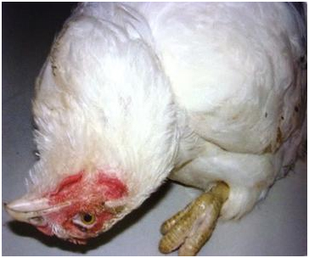
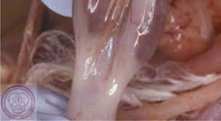
การป้องกัน
แยกไก่ที่ป่วยออกจากฝูงให้เร็วที่สุด
ทำวัคซีนป้องกันโรคตามโปรแกรมที่กำหนด

Slide 16
2. โรคหลอดลมอักเสบติดต่อ (Infectious bronchitis; IB)
สาเหตุ
เกิดจากเชื้อไวรัสโคโรนา (Corona virus) ที่อยู่ใน Family Coronaviridae
การติดต่อ
โรคนี้ติดต่อได้ทางอากาศ ไก่ป่วยเป็นพาหะและโดยมีสิ่งนำพาอื่น ๆ

Slide 17
ระยะฟักตัว
ประมาณ 18 – 36 ชั่วโมง
อาการ
เมื่อไก่ป่วยเป็นโรคนี้จะหายใจลำบาก มีเสียงดังครืดคราดในหลอดลม น้ำมูกไหล ไก่จะอ้าปาก ไอ หายใจถี่ ๆ บางครั้งมีน้ำตาไหล
กรณีที่เกิดกับไก่ในระยะกกอาจทำให้อัตราการตายสูงถึง 30% ของฝูง
ถ้าเป็นในไก่ไข่ทำให้ผลผลิตไข่ลดลง ขนาดไข่เล็กลง มีรูปร่างผิดปกติ เปลือกไข่บางขรุขระและแตกง่าย คุณภาพภายในฟองไข่เลวลง ไข่ขาวเหลวเป็นน้ำ

Slide 18
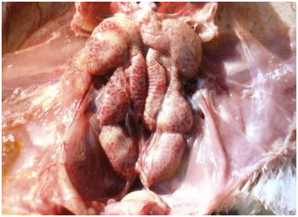
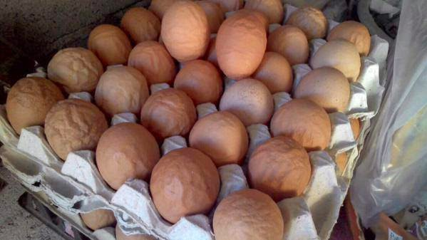
การรักษา
โรคนี้ยังไม่มียารักษาโรคนี้ที่ได้ผล แต่ควรใช้ยาปฏิชีวนะและไวตามินผสมอาหารหรือละลายน้ำให้ไก่กิน เพื่อป้องกันและรักษาโรคแทรกซ้อน เช่น โรคทางระบบหายใจ และโรคท้องร่วง

Slide 19
การป้องกัน
แยกไก่ที่ป่วยออกจากฝูง
อย่าให้เล้าชื้นแฉะและปรับระบบการระบายอากาศในโรงเรือนให้ดี
ทำวัคซีนป้องกันโรคตามโปรแกรมที่กำหนด

Slide 20
3. โรคกล่องเสียงอักเสบติดต่อ (Infectious laryngotracheitis; ILT)
สาเหตุ
เกิดจากเชื้อเฮอปี่ไวรัส (Herpes virus) Family Herpesviridae, Subfamily Alphaherpes virinae มีเพียง
ซีโรไทป์เดียวคือ Gallid herpesvirus I
การติดต่อ
ไก่ที่เป็นโรคเป็นพาหะนำโรค ซึ่งแพร่กระจายทางอากาศ และมีสิ่งนำพาอื่น ๆระยะฟักตัว ประมาณ 6 – 12 วัน

Slide 21
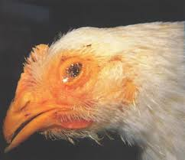
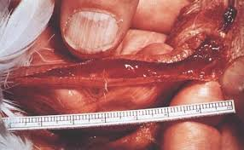
อาการ
ไก่ที่เป็นโรคนี้จะมีอาการไอ จาม หายใจลำบาก ยืดคอเวลาหายใจ บางครั้งหายใจมีเสียงดัง มีเสมหะปนออกมาเวลาไก่สะบัดหัว ไก่ไข่ลด และบางครั้งอาจมีน้ำตาไหล

Slide 22
การรักษา
โรคนี้ไม่มีการรักษาที่ได้ผล เพราะเกิดจากเชื้อไวรัสนอกจากจะใช้ยาปฏิชีวนะหรือไวตามินผสมน้ำให้ไก่กินทั้งฝูง เพื่อป้องกันโรคแทรกซ้อนเท่านั้น
การป้องกัน
รักษาความสะอาดโรงเรือนไม่ให้อับทึบ
ใช้วัคซีนป้องกันโรคตามโปรแกรมที่กำหนด

Slide 23
4. โรคฝีดาษ (Fowl pox)
สาเหตุ
เกิดจากเชื้อไวรัส Borreliota avium เป็นเชื้ออยู่ใน Genus Avipox, Family Poxviridae
การติดต่อ
จาการสัมผัสโดยตรงกับไก่ป่วย และมียุงเป็นพาหะที่สำคัญ ไก่มักเป็โรคนี้บริเวณที่ยุงกัด เช่น หงอน เหนียง หน้า รอบตา รูจมูก ขา นิ้ว และหน้าแข้ง ฯลฯ

Slide 24
การรักษา
ไม่มีการรักษาโดยตรง
อาการ
แบ่งออกเป็น 2 กลุ่มอาการ คือ
1. ชนิดแห้ง (Dry pox) ไก่ป่วยจะหงอย ซึม ไม่กินอาหาร มีเม็ดตุ่มคล้ายหูดเกิดขึ้นที่ผิวหนัง
2. ชนิดเปียก (Wet pox) เกิดบริเวณพื้นผิวเนื้อเยื่อที่เปียกชุ่ม เช่น ในปาก ลิ้น คอ หลอดอาหาร กระเพาะพัก ถุงลม ภายในลำไส้เล็ก บริเวณขอบตา ฯลฯ

Slide 25
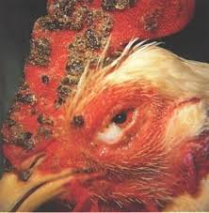
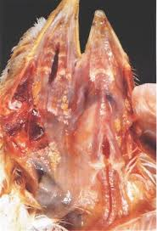
การป้องกัน
ใช้วัคซีนป้องกันโรคตามโปรแกรมที่กำหนดโดยการแทงที่พังผืดบริเวณปีก

Slide 26
5. โรคมาเร็กซ์ (Marek’s disease)
สาเหตุ
เกิดจากเชื้อไวรัสเฮอร์ปี่ (Lymphotropic herpes virus) มี 3 ซีโรไทป์
การติดต่อ
เชื้อไวรัสจะหลุดออกมาพร้อมกับแผ่นสะเก็ดจากผิวหนังไก่ป่วย ไก่ตัวอื่นติดโรคจากการหายใจเอาสะเก็ดนี้เข้าไป

Slide 27
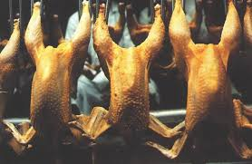
อาการ
ไก่ป่วยจะแสดงอาหารในระยะแรก ๆ คล้ายกับไก่ขาอ่อน ขั้นต่อไป อาจถึงอัมพาตเดินไม่ได้และมีอาการปีกตก หางตก กล้ามเนื้อคอบิดเบี้ยว รูขุมขนขยายใหญ่ นัยน์ตามีสีเทา

Slide 28
การรักษา
ไม่มีวิธีรักษา
การป้องกัน
ทำวัคซีนป้องกันโรคมาเร็กซ์เมื่ออายุ 1 วัน เพียงครั้งเดียว ทำความสะอาดโรงเรือนเพื่อไม่ให้มีเชื้อตกค้างอยู่

Slide 29
6. โรคหวัดเรื้อรัง (Chronic respiratory disease; CRD)
สาเหตุ
เกิดจากเชื้อไมโคพลาสมาที่อยู่ใน Family Mycoplasmataceae มีหลายซีโรไทป์ แต่เชื้อที่พบมากที่สุดในไก่และไก่งวง คือ
Mycoplasma gallisepticuI (Mg)
M. mellegridis (Mm)
M. synoviae (Ms)
M. iowae (Mi)

Slide 30
โดยปกติแล้วเมื่อไก่ป่วยเป็นโรคนี้ก็มักจะมีเชื้อแบคทีเรียเข้าแทรกซ้อนท าให้อาการของโรครุนแรงขึ้นเป็น CRD complex แบคทีเรียดังกล่าว เช่น
Escherichia coli
Hemophillus gallinarum
Staphylococcus spp
นอกจากนี้ ยังมีเชื้อไวรัสจากโรคหลอดลมอักเสบและโรคนิวคาสเซิลเข้าแทรกด้วย

Slide 31
การติดต่อ
ทางอากาศ และจากการสัมผัสไก่ที่ป่วยเป็นโรค
ระยะฟักตัว
ประมาณ 4 – 21 วัน
อาการ
น้ำมูกไหลหรือไม่มีมูกเลยก็ได้ จามบ่อย หน้าอาจบวมเล็กน้อย ตาอักเสบและมีน้ำตาหายใจมีเสียงดังครืดคราดอยู่ภายในหลอดลม เบื่ออาหาร น้ำหนักลด

Slide 32
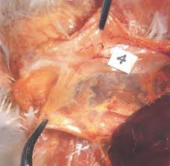
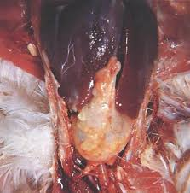
การรักษา
ใช้ยาปฏิชีวนะ เช่น ไทโลซิน สเตรปโตมัยซิน เตตราซัยคลิน ฯลฯ

Slide 33
การป้องกัน
หมั่นตรวจดูฝูงไก่บ่อย ๆ ถ้ามีไก่ป่วยให้แยกออกไปรักษาและทำลายทันที
ทำความสะอาดโรงเรือนด้วยน้ำยาฆ่าเชื้อเป็นประจำ
ทำวัคซีนป้องกันโรคตามโปรแกรมที่กำหนด หรือละลายยาปฏิชีวนะให้กิน

Slide 34
7. โรคหวัดติดต่อหรือหวัดหน้าบวม (Infectious coryza or Fowl coryza)
สาเหตุ
เกิดจากเชื้อแบคทีเรียพวก Hemphillus paragallinarum
การติดต่อ
ทางอากาศ ทางน้ำ และโดยมีสิ่งนำพา ไก่ป่วยเป็นพาหะ
ระยะฟักตัว
ประมาณ 24 – 48 ชั่วโมง

Slide 35
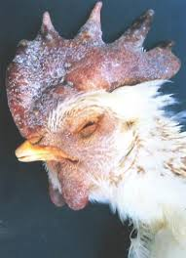
อาการ
ไก่จะแสดงอาการบวมที่หน้าและเหนียง นัยน์ตามีของเหลวเป็นฟองอยู่ตรงหัวตา ทำให้เกิดการระคายเคือง ไก่ใช้เท้าเขี่ยนัยน์ตา ทำให้รอบตาอักเสบอย่างรุนแรง มีน้ำมูกไหล จามบ่อย ๆหายใจไม่สะดวก เยื่อตาอักเสบ เบื่ออาหาร และผอมลง

Slide 36
การรักษา
ใช้ยาซัลโฟนาไมด์ หรือยาปฏิชีวนะ อื่น ๆ
การป้องกัน
แยกสัตว์ป่วยออกจากฝูง
ไม่ควรเลี้ยงไก่ที่มีอายุต่างกันไว้ด้วยกัน
ไม่ควรให้พื้นเล้าชื้นแฉะและมีลมโกรกแรง โรงเรือนควรมีการระบายอากาศที่ดี
ทำวัคซีนป้องกันโรคตามโปรแกรมที่กำหนด

Slide 37
8. โรคอหิวาต์สัตว์ปีก (Fowl cholera)
สาเหตุ
เกิดจากเชื้อแบคทีเรีย Pasteurella multocida
การติดต่อ
โรคนี้ติดต่อได้จากการสัมผัสมูล น้ำมูก ของสัตว์ป่วยโดยตรงหรืออาจติดต่อโดยทางน้ำและอาหาร
ระยะฟักตัว
ประมาณ 2 – 9 วัน

Slide 38
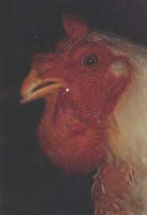
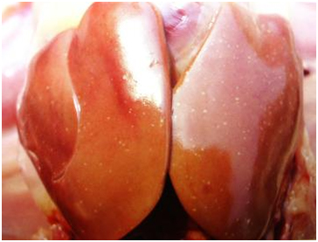
อาการ
ไก่ที่ป่วยจะแสดงอาการท้องร่วง ถ่ายมูลสีเขียวหรือเหลือง ไก่มีอาการหอบและเหนื่อยอ่อน มีน้ำมูก ขนยุ่ง ในรายที่ป่วยเรื้อรัง อาจมีอาการบวมที่เหนียง ในกรณีที่เป็นอย่างเฉียบพลันไก่ป่วยมักตายอย่างกระทันหัน

Slide 39
การรักษา
ใช้ยาปฏิชีวนะ โดยการฉีดยาออกซิเตตราซัยคลิน ซัลโฟนาไมด์ หรือฉีดคลอแรมแฟนิคอล ฉีดเข้ากล้ามเนื้อหรืออาจใช้ยาผสมอาหารให้ไก่กิน
การป้องกัน
ทำการคัดแยกไก่ป่วยที่เริ่มหงอยซึมออกจากฝูงโดยเร็ว
ผสมยาปฏิชีวนะในอาหารให้ไก่กินในระดับสูงเป็นครั้งคราว
ใช้วัคซีนป้องกันโรคตามโปรแกรมที่กำหนด

Slide 40
9. โรคขี้ขาว (Pullorum)
สาเหตุ
เกิดจากเชื้อแบคทีเรีย Salmonella pullorum เป็นแบคทีเรียชนิดแกรมลบ
การติดต่อ
โรคนี้ติดต่อได้ทางไข่ฟัก ตู้ฟัก มูลและเครื่องมือเครื่องใช้ระยะฟักตัว ประมาณ 2 – 7 วัน

Slide 41
อาการ
ในไก่เล็ก ตายหลังจากฟักออกได้ 1 วัน ลูกไก่จะตายมากในระหว่าง 2 – 3 สัปดาห์แรก มีอุจจาระสีขาวเหลว รอบ ๆ ก้นเปียกแฉะ หงอย ซึม ยืนสั่น คอตกและตายด้วยโลหิตเป็นพิษ
ในไก่ใหญ่จะมีอัตราการตายต่ำ เชื้อจะเข้าไปสะสมอยู่ในอวัยวะต่าง ๆ เช่น รังไข่ ตับหัวใจ และถุงน้ำดี
ไข่ฟักจะตายโคม ลูกไก่ที่ฟักออกจะอ่อนแอ แคระแกร็น และจะเป็นพาหะนำโรคต่อไป

Slide 42
การรักษา
การรักษาโรคขี้ขาวไม่ค่อยได้ผลเท่าที่ควร เนื่องจากเชื้อมีความทนทานต่อยาค่อนข้างสูง แต่ยาที่พอจะใช้ได้ผลอยู่บ้าง ได้แก่ ยาพวกซัลโฟนาไมด์ และฟูราโซลิโดน ฯลฯ
การป้องกัน
ทำการตรวจเลือดพ่อพันธุ์และแม่พันธุ์ด้วยแอนติเจนจนแน่ใจว่าปราศจากเชื้อ
ใช้ยาฆ่าเชื้อพ่นในเล้าและตู้ฟักให้ทั่วถึง

Slide 43
11. โรคกัมโบโร หรือเบอร์ซาอักเสบติดต่อ (Gumboro, Infectionus bursal disease; IBD)
สาเหตุ
เกิดจากเชื้อไวรัสที่มีชื่อเรียกว่า Infectious bursal disease virus (IBDV) อยู่ในGenus Brinavirus, Family Birnaviridae
การติดต่อ
อาหาร น้ำ ทางอากาศ และการสัมผัสโดยตรงกับไก่ป่วย เชื้อนี้มีความทนทานต่อสภาพแวดล้อมมาก ไก่เล็กและไก่รุ่นป่วยเป็นโรคนี้ได้ง่าย
ระยะฟักตัว
18 – 36 ชั่วโมง ทำให้ไก่ตายภายใน 3 – 4 วัน

Slide 44
อาการ
เชื้อไวรัสชนิดนี้ติดต่อที่ Lymphoid tissue ทำให้เกิดการทำลาย Lymphoid cells ที่ต่อมเบอร์ซ่า ม้าม และ ceacal tonsil ทำให้ระบบภูมิคุ้มกันโดย T-lymphocytes ไม่มีประสิทธิภาพในการป้องกันการติดเชื้อ
ถ้าลูกไก่ได้รับเชื้อก่อนอายุ 2 สัปดาห์ ลูกไก่จะไม่แสดงอาการให้เห็นแต่ต่อมเบอร์ซาจะถูกทำลาย ทำให้ลูกไก่มีโอกาสเป็นโรคและตายง่ายขึ้น
ถ้าลูกไก่ได้รับเชื้อระหว่าง 3 – 6 สัปดาห์ ลูกไก่จะแสดงอาการอย่างรุนแรง หงอยซึม ไม่กินอาหารและน้ำ ท้องร่วงเป็นน้ำมีสีขาว ผอมแห้ง หนาวสั้นและตายภายใน 2 วัน การตายของลูกไก่ด้วยโรคนี้เกิดขึ้นอย่างรวดเร็วใน 1 สัปดาห์แรก ไก่ป่วยจะหลับตาอยู่ในท่านั่งบนเข่าและปากปักอยู่บนพื้น

Slide 45
การป้องกัน
ทำความสะอาดโรงเรือนด้วยน้ำยาฆ่าเชื้อโรค
ควรเลี้ยงไก่เป็นระบบคือเข้าทั้งหมด ออกทั้งหมด (All in all out)
ทำวัคซีนป้องกันโรคตามโปรแกรมที่กำหนด

